Slide 1
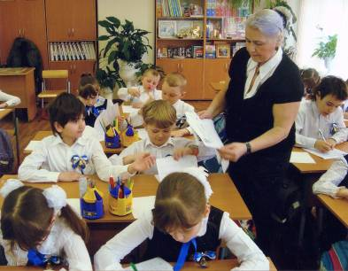
ФЕСТИВАЛЬ ПЕДАГОГИЧЕСКИХ ИДЕЙ «Открытый урок» 2011/2012
Тема: Орфограммы русского языка в корне слова/ 3 класс
Автор: Семенова В.М. заслуженный учитель России, учитель начальных классов
ДЕПАРТАМЕНТ ОБРАЗОВАНИЯ ГОРОДА МОСКВЫ
Северо-Западное окружное управление образования
Государственное образовательное учреждение
СРЕДНЯЯ ОБЩЕОБРАЗОВАТЕЛЬНАЯ ШКОЛА «ШКОЛА ЗДОРОВЬЯ» № 1136

Slide 2
ЦЕЛИ:
образовательные:
создание условий для актуализации знаний учащихся о корневых орфограммах, распознание орфограмм в словах, проверки безударных гласных и сомнительных согласных, для правильного подбора проверочных слов; расширение словарного запаса
развивающие:
формирование умения ставить проблемные вопросы, решать учебные задачи, делать выводы;
принимать участие в обсуждении поставленных проблем;
развивать умение работать с алгоритмами и опорными схемами
воспитательные:
создание условий для формирования познавательного интереса к русскому языку, чувства коллективного сопереживания и сотрудничества в группе со сверстниками;
воспитание учебной активности и умение работать в коллективе.

Slide 3
ХОД УРОКА:
Организационный момент
Учитель:
- Каждый урок русского языка – это удивительная страничка в книге знаний. Открывая ее, мы становимся богаче духовно, обретаем те умения и знания, которые так нам необходимы в жизни.
Тема сегодняшнего урока – орфограммы в корне слов (приложение 1). Мы вспомним об однокоренных словах, поговорим о безударных гласных, или как мы их называем «двуликие гласные», вспомним о сомнительных согласных, мы их называем «глухие и звонкие братцы».
Предметом нашего разговора на уроке станут «звуки-неслышимки», непроизносимые согласные в корне слова. Помогут нам афишные столбики, перфокарты, авторские фирменные листы «Орфограммы в корне слова» (приложение 2). А знания и умения, приобретенные на уроке, поможет проверить наша любимая игра «Умники и умницы».

Slide 4
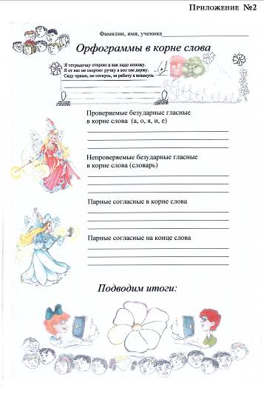

Приложения 1-2

Slide 5
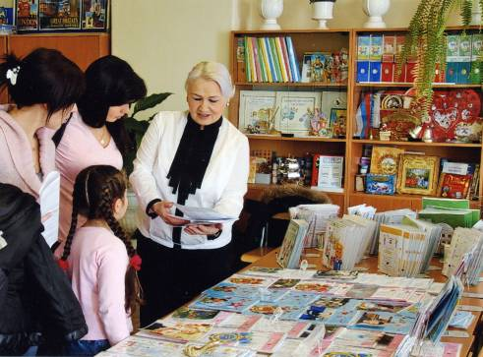
Итак,
Проверь, дружок,
Готов ли ты начать урок?
Все ль на месте, все ль в порядке:
Книжка, ручки и тетрадка?
Проверили? Садитесь!
С усердием трудитесь!

Slide 6

Актуализация знаний
Учитель:
У вас на партах фирменные листочки.
А на доске записаны слова. Разделите
эти слова на группы. Что объединяет
эти группы слов? Найдите в них общее.
Вспомните наш городок Логос и
Ниточку-Паутиночку, которая вам
раскрывала секреты грамотного
письма. И я уверена, что вы с
работой справитесь.
На доске записаны слова:
Пол(и,е)тели, ро(б,п)кий, ни(з,с)кий, пож(е,и)лтели, ч(е,и)сло, с(е,и)нева, л(и,е)ства, сла(д,т)кий, ры(б,п)кА, подру(ж,ш)ка

Slide 7
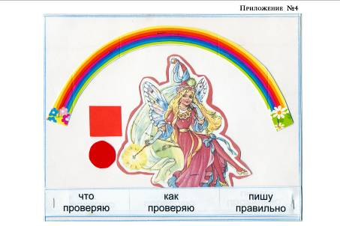
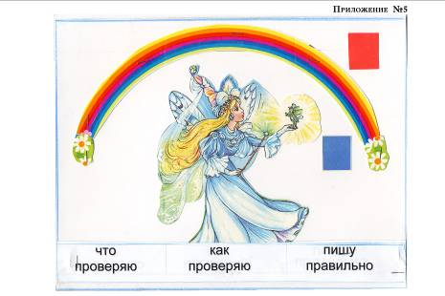
Учитель:
Проверяем выполненное задание. Давайте подведем итоги. Как проверить правописание безударного гласного в корне? Как проверить правописание парного согласного в слабой позиции в корне слова? В работе используйте опорные карточки. (приложения 4,5,6,7)

Slide 8
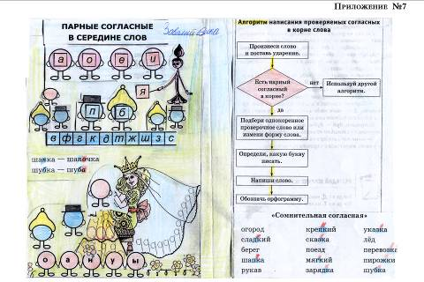
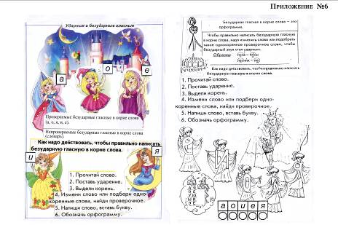
Приложения 6-7

Slide 9
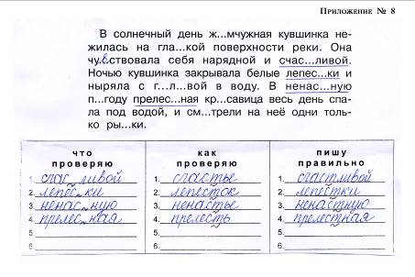
Изучение нового материала.
Постановка учебной цели и поиск решения проблемы
Учитель:
Сегодня я вам предлагаю еще одно задание. Давайте восстановим пропуски в словах.
В солнечный день ж...мчужная кувшинка нежилась на гла...дкой поверхности реки. Она чу…ствовала себя нарядной и счас…ливой. Ночью кувшинка закрывала белые лепес…ки и ныряла с г...л…вой в воду. В ненас…ную п…году прелес…ная кр…савица весь день спала под водой, и см…трели на нее одни только ры…ки.

Slide 10
Учитель:
Выпишете из текста подчеркнутые слова. Проверяем. Все ли вы здесь правильно написали? Нет ли ошибок? Чтобы найти их и исправить, надо выяснить, как проверить непроизносимые согласные в слове.
Итак, как вы думаете, как проверить непроизносимый согласный? Какие есть варианты?
Дети:
Изменить форму слова: прелестная – прелестные, счастливой –счастливые.
Учитель:
Изменилось ли слово таким образом, чтобы гласные стали произносимыми? Нет. Значит, вариант наш не подходит… какие есть соображения?
Дети:
Подобрать однокоренное слово: прелестный – прелесть, счастливый – счастье.

Slide 11
Учитель:
Во всех ли случаях проверка получилась?
Дети:
Нет.
Учитель:
Значит, дело не только в подборе однокоренных слов. Требуется еще какое-то условие. Какое?
(ученики затрудняются с ответом)
Учитель:
Рассмотрите «гнездышко» родственных слов: грустный, грустинка, грусть, загрустили.
Обратите внимание на слова: грустинка, загрустили.
После непроизносимой согласной стоит гласная И.
Так как же проверить непроизносимые согласные?
Учитель + Дети составляют алгоритм проверки непроизносимых согласных в корне слова
(приложение 9,10)

Slide 12
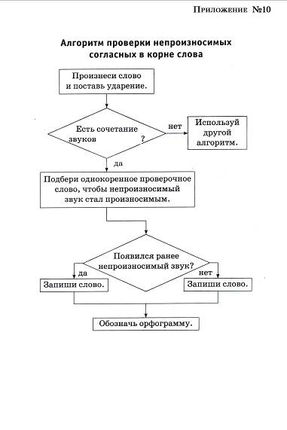
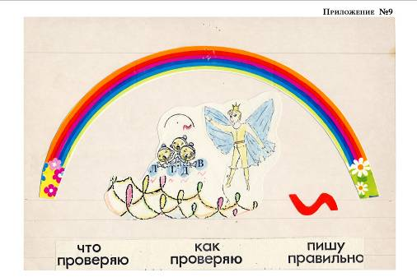
Приложения 9-10

Slide 13
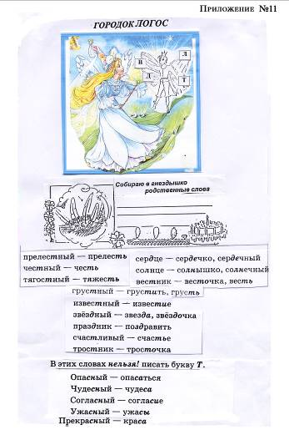
Работа по дальнейшему углублению знаний и развитию орфографической зоркости
Учитель:
Сейчас мы будем работать по карточке.
Работать будем «по цепочке», устно, орфограмму
будем выделять в цвете.
Обратите внимание, как можно проверить
непроизносимую согласную в корне.
Вспомните алгоритм проверки непроизносимой
сомнительной согласной.
Учитель:
Откройте учебник. Выполняем упражнение
№ 312 строго по заданию.
Проверяем выполненную работу. Назвать слова
с непроизносимыми согласными.

Slide 14
Физкультминутка
Хомка, хомка, хомячок,
Полосатенький бочок.
Хомка раненько встает,
Щечки моет,
Шейку трет.
Подметает хомка хатку
И выходит на зарядку.
Раз, два, три, четыре, пять,
Хомка хочет сильным стать.
Дети имитируют движения зверька.

Slide 15
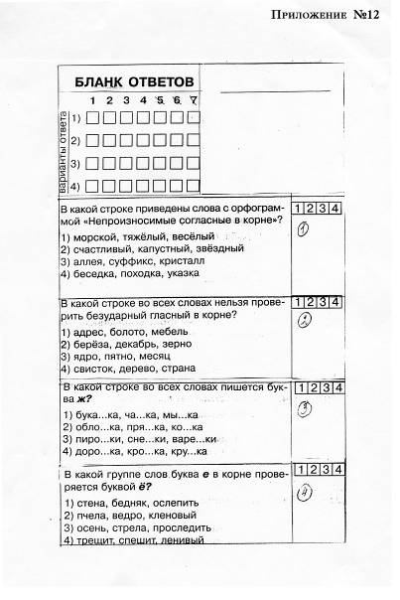
Проверочная работа: тесты
Учитель:
Предлагаю Вам контрольный тест. Это
творческое задание, которое поможет
проверить ваши знания по теме
«Орфограммы в корне слов».
(приложение 12)

Slide 16
Итоговая рефлексия
Учитель:
Давайте подведем итоги нашего урока.
Какова цель урока? Мы ее достигли?
Воспроизведите по алгоритму правило?
О каких орфограммах в корне слов мы сегодня говорили?
Что показалось трудным?
Что нового вы узнали?
Какое сделали открытие?
Чему научились? Было интересно?
Рефлексию урока помогает провести любимая ролевая игра нашего класса «Умники и умницы*».
*Условия игры:
Класс разделен на три команды, с разным уровнем подготовки учащихся в каждой. По теме урока участники игры готовят вопросы и задают их соперникам. (ученики используют авторский фирменный лист «Орфограммы в корне слов). «Стоимость» вопросов оценивается в 3-6 баллов в зависимости от сложности вопросов. При этом изначально каждая команда получает стартовый капитал в размере 12 баллов. За неверный ответ – штраф 3, за подсказки – штраф 2 балла. Выигрывает команда, набравшая наибольшее количество баллов, в результате интеллектуальной игры.

Slide 17
Домашнее задание
Учитель:
И в завершение нашего урока, обращаю ваше внимание на то, что задание на дом будут дифференцировано. Каждый из вас будет работать с индивидуальной карточкой.
Ученики первого ряда переписывают текст и исправляют все ошибки.
Мама сворила вкусную кашку, испикла пирошки, приготовила окрожку. Алена поставила на стол тарелки и чашки, положила лошки и вилки. Потом девочька сбегала на огорот и нарвала петружки.
Ученики второго ряда выполняют задание базового уровня. Распределите слова на две группы так, чтобы в каждой были слова с одной и той же орфограммой в корне слова.
Весна, лапка, окно, лодка, глазки, плитка, сосна, грибы.
Ученики третьего ряда выполняют задание повышенного уровня. Объедините в группы слова, в которых есть одна и та же орфограмма в корне. Запишите каждую группу на отдельной строчке.
Лисица, рыбка, звездный, травка, поздний, смотреть, снежки, тростник.

Slide 18
Спасибо за внимание!

